Slide 1
Apache Cassandra darbināšanai nepieciešamās infrastruktūras izveide AWS mākonī
D.Gabaliņa, R.Jankovskis
DEVOPS PAMATI IESĀCĒJIEM
2022.gada 4.jūlijs
https://github.com/DitaGabalina/devops_db_group

Slide 2
Mērķis
Praktiski izmēģināt kursā apgūtos rīkus scenārijā, kāds tiešā veidā netika mācīts
Veidojamais risinājums
Minimālā programma
Izveidot infrastruktūras risinājumu, kas uzstāda standartprogrammatūru, piestartē datu bāzi un ielādē tajā datus no kāda atvērto datu avota
Jauki ja būtu («could have» prioritāte)
Apakštīkls, nodalot publisko piekļuvi un privātā tīklā – datu bāzes nodes
Datu bāzes nodes apvienotas klāsterī un spēj izkliedēt datus ar Gossip protokolu
Iegūtie dati tiek atrādīti lietotājam, izmantojot web serveri
Piesaistīt AWS publiskās IP adreses, lai tās nemainās pēc serveru pārstartēšanas vai infrastruktūras pārbūves
Izmēģināt GitLab Runner / Github actions

Slide 3
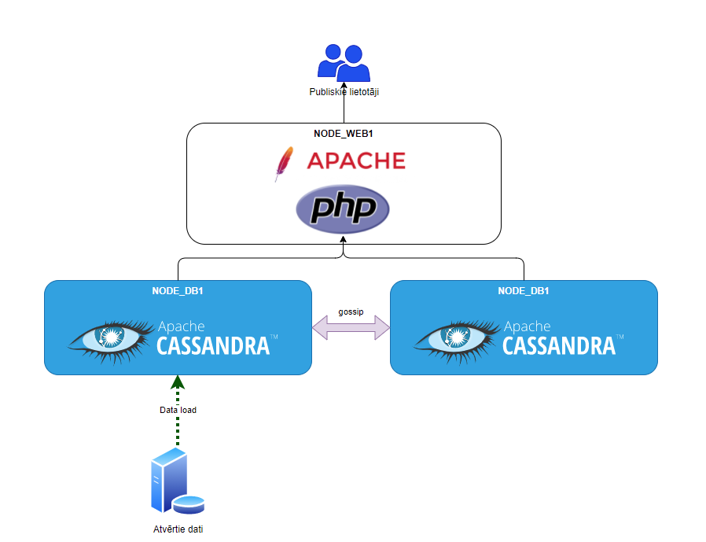
Notes:
Partaisit ar https://app.diagrams.net/
Tas jau ir zīmēts ar drawio (tā tas saucās agrāk) – ir iekš github

Slide 4


Izmantotie rīki un risinājumi
AWS – mākoņskaitļošanas pakalpojumu piegādātājs (EC2, EIP, VPC)
GIT – pirmkoda kontrole, projekta darbi
Terraform – infrastruktūras izveide
Ansible – programmatūras instalācija uz izveidotajiem serveriem
Ubuntu – uzstādāmā OS, Linux paveids, 22.04 versija (t3.small)
OpenSSH – atslēgu ģenerēšana SSH piekļuvei
Apache Cassandra – klāsterēts datu bāzu risinājums augstai pieejamībai, CQLSH – komandrindas rīks
Apache webserver (httpd) – lietojumserveris
CURL – datņu lejupielādes rīks
Dati.ur.gov.lv – lejupielādējamo datu avots
GitHub, GitHub wiki, GitHub projects
Telegram
Notes:
Sadalit divos slaidos, pec tam lielako fontu
Precizet AWS serivisus (EC2, EKS, ECS, kuri no tiem? )
Rikiem (TF, AWS konvizualizacijai pievienot ikonas

Slide 5
Izmantotie rīki un risinājumi
Ditas izstrādes un testa vide
Windows 10
Visual Studio Code – teksta redaktors, darbs ar Git
Tortoise Git – Git komandas no Windows Explorer
Windows Terminal – SSH piekļuve izveidotajiem serveriem
VMWARE, VM ar Oracle Linux 8 (Mēģinājums izveidot terraform un aws darbināšanai Linux vidē)
Ditas AWS konts
GitLab
MkDocs (tehnisko piezīmju krāšanai)
Rolanda izstrādes un testa vide
• Windows 11
• Ubuntu 22.04/18.04 LTS
• Visual Studio Code – terraform un ansible izstrāde ar tam paredzētajiem paplašinājumiem
• Visual Studio Code – remote ssh host, playbook izstrādei iekš AWS remote hostiem
• Windows Terminal
• Github Desktop
• Git bash / GUI
• AWS lu-vumc-devops konts
Notes:
Sadalit divos slaidos, pec tam lielako fontu
Precizet AWS serivisus (EC2, EKS, ECS, kuri no tiem? )
Rikiem (TF, AWS konvizualizacijai pievienot ikonas

Slide 6
Projektā izmantotās labās prakses un secinājumi Pirmkoda pārvaldība
Pirmkoda pārvaldība tika veikta Git, replicējot tās uz GitLab un GitHub attālinātajām repozitorijām
Pirmkoda pārvaldībai tika veidoti zari - pēc kolēģa veiktās koda pārskates feature zari tika sapludināti ar development zaru
GitHub tika izveidotas wiki lapas, kas apraksta projekta mērķi, veidojamo infrastruktūru, zarošanas stratēģiju, nosaukumu veidošanas principus

Slide 7
Projektā izmantotās labās prakses un secinājumi Komandas darba vadība
Darba noslodzes dēļ ne visi komandas biedri varēja pilnvērtīgi iesaistīties kopējos darbos, (ar šādu risku jārēķinās, un tas jāvada, uzstādot prasību prioritātes un mērķus, minimālo programmu)
Palīdzēja
GitHub projects dashboard - kopējais darbu saraksts (paldies Pāvelam) , kuru izmantojām lai sadalītu darbus un atsekotu to statusu
Tas, ka Agile un Devops ir iteratīvi procesi, tie vienmēr uzlabojas, un arī tika uzlaboti savstarpējā saziņā
Vēlams savlaicīgi vienoties par nosaukumu veidošanas principiem (naming conventions), jo pēcāk tos būs grūti labot. Tas ir ļoti svarīgi lielākos projektos.
Notes:
Diemžēl nepietika laika precīzam darbu aprakstam pēc Agile labajām praksēm visiem darbiem, bet tas būtu bijis svarīgi, ja komanda būtu lielāka. Visas detaļas bija iespējams dinamiski sarunāt Telegram čatā
Šo var nerakstit – atzimejiet ka Agile un DevOps ir iterativi procesi un vienmer uzlabojas.

Slide 8
Projektā izmantotās labās prakses un secinājumi Infrastruktūra kā kods (IOC)
Izmantotie rīki (Terraform un Ansible) ļauj elastīgi veidot infrastruktūru un šim nolūkam nepieciešamo informāciju glabāt pirmkoda pārvaldības sistēmās
Komandas, kas tiek izmantotas serveru instalēšanai, vēlams pirms tam pārbaudīt un tikai tad likt IOC skriptos
Svarīgi pievērst uzmanību Linux piekļuves tiesībām (ar kādu lietotāju tiek veikta instalācija, kādas tam ir piekļuves tiesības, kam jāizmanto sudo, kādas komandas ar sudo var veikt bez atkārtotas paroles ievadīšanas, failu un mapju permissions)
SSH atslēgas (nesaputroties, tās var būt vairākas, netīšām neiekļaut pirmkodā)
Notes:
Prasas papildus slaids ar koda gabalu par kadu konkretu koda vienumu kurs attiecas uz Casandra

Slide 9
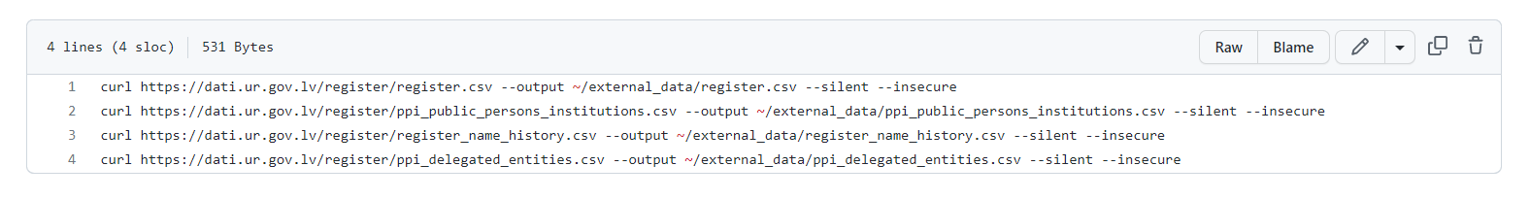
Cassandra | Datu lejupielāde

Slide 10
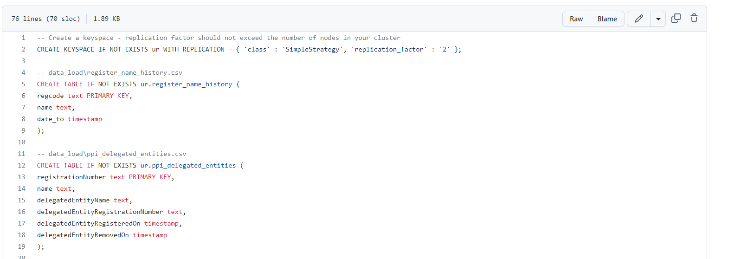
Cassandra | datu modelis

Slide 11
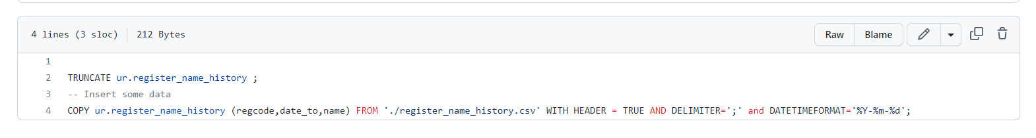
Cassandra | datu ielāde

Slide 12
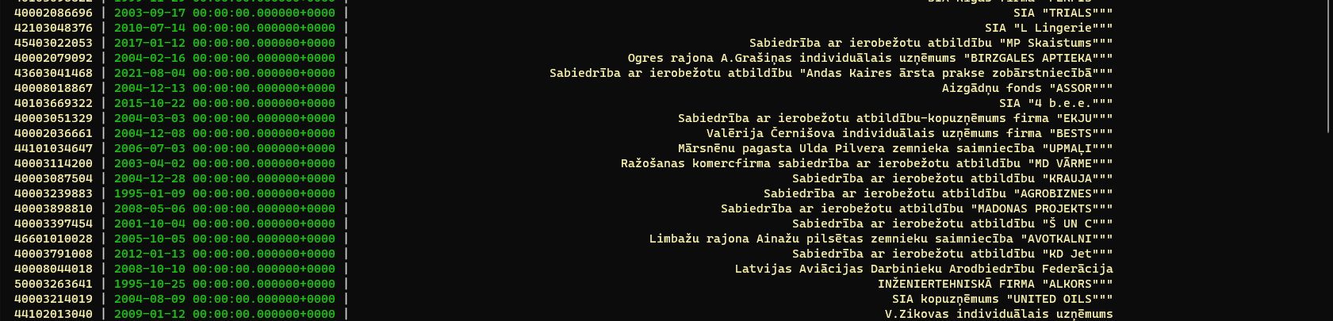
Cassandra | Rezultāta pārbaude
select * from ur.register_name_history;

Slide 13
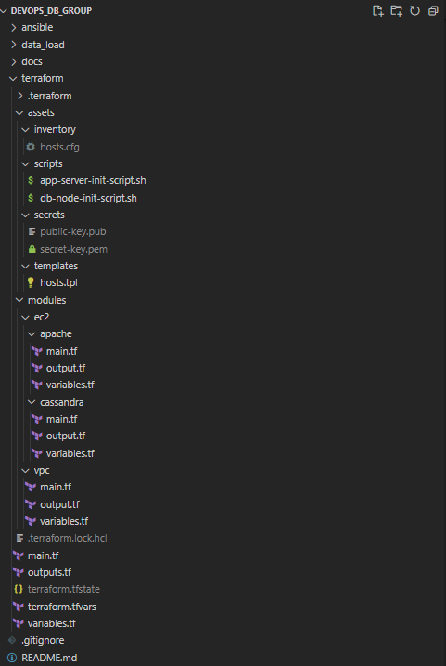
Terraform struktūra
Terraform direktorija satur:
root direktorijā terraform failus, kur definēti un sasaistīti visi terraform moduļi, zem /modules direktorijas
modules direktorija ir visi nepieciešamie terraform moduļi:
EC2 direktorija satur 2 moduļus - apache un cassandra
VPC modulis satur visu nepieciešamo tīkla izveidei iekš aws apache un cassandra moduļiem.
assets direktorijā tiek glabāts viss pārējais, kas nepieciešams terraform, piemēram template, ssh atslēgas un skripti

Slide 14
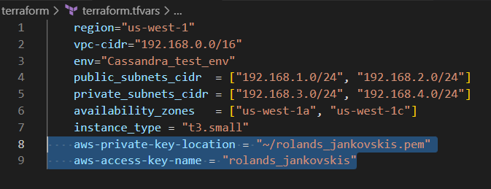
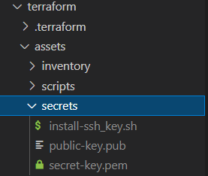
Terraform palaišana
Lai palaistu Terraform nepieciešams atvērt root direktorijā esošo terraform.tfvars un nomainīt
aws-private-key-location uz ceļu kur atrodās jūsu aws privāto atslēgu un
aws-access-key-name uz jūsu aws ģenerētā atslēgu pāra (key-pair) nosaukumu
Papildus arī nepieciešams ģenerēt ssh atslēgas ansible master (privāto) un ansible host (publisko), kā arī ssh ielādēšanas skriptu
Esot projekta root direktorijā to var izdarīt ar powershell komandām:
mkdir .\terraform\assets\secrets | cd
ssh-keygen -t rsa -N -q -f secret-key.pem -N '""'
ren .\secret-key.pem.pub public-key.pub
echo "#!/bin/bash" >> install-ssh_key.sh ; echo "echo '$(cat public-key.pub)' >> /home/ubuntu/.ssh/authorized_keys" >> install-ssh_key.sh

Slide 15
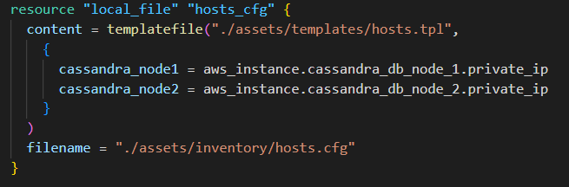
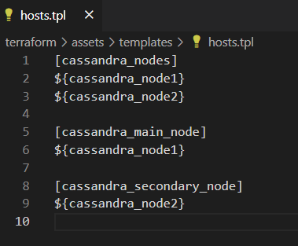
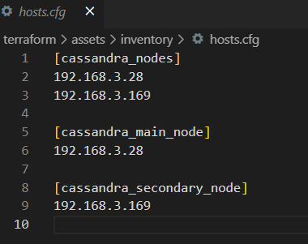
Ansible uzstādīšana caur Terraform (ansible hosts ģenerēšana)
Iekš Terraform moduļa definējam lokālā faila resursu kurā tiek norādīts lai izvada privātās ip adreses
Privātās ip adreses tiek padotas uz hosts.tpl un pēc tā satura tiek izveidots fails – hosts.cfg
* Iespējams arī ģenerēt template, lai tiek aizsūtītas visas moduļu instanču adreses izmantojot “for loop”, automatizētai inventory izveidei

Slide 16
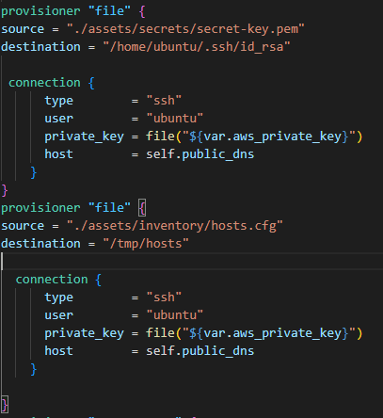

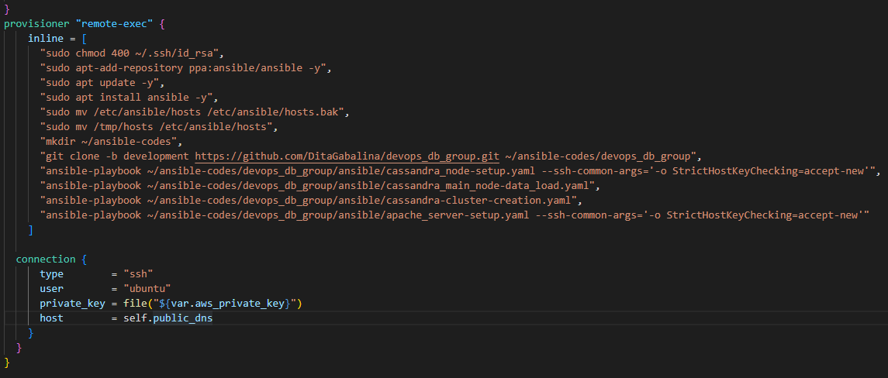

Ansible uzstādīšana caur Terraform (ansible master konfigurēšana)
Provisioner File caur ssh nosūta privāto atslēgu uz ansible master, node pārvaldīšanai un ģenerēto ansible inventory – hosts.cfg
Uz Ansible Master tiek uzstādītas pareizās tiesības privātajai ssh atslēgai, uzstādīts ansible, pareizi instalēts sagavaotais inventory fails.
Tad tiek klonēts repozitorijs un startēti sagatavotie playbooki

Slide 17
Ansible uzstādīšana caur Terraform (ansible master konfigurēšana)
Provisioner File caur ssh nosūta privāto atslēgu uz ansible master, node pārvaldīšanai un ģenerēto ansible inventory – hosts.cfg
Uz Ansible Master tiek uzstādītas pareizās tiesības privātajai ssh atslēgai, uzstādīts ansible, pareizi instalēts sagavaotais inventory fails.
Tad tiek klonēts repozitorijs un startēti sagatavotie playbooki

Slide 18
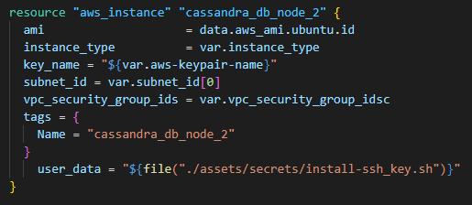
Ansible uzstādīšana caur Terraform (ansible host konfigurēšana)
Izmantojot user-data komandu tiek palaists sagatavots skripts kas uzkopē publisko atslēgu pie authorized keys.
* Šajā scenārijā remote-exec un file provideris nav pieļaujams, kā ansible master, jo instances atrodās privātā tīklā un tām pa tiešo nevar pieslēgties

Slide 19
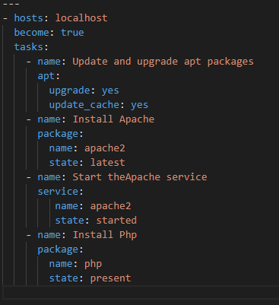
Instanču uzstādīšana un konfigurēšana caur Ansible (ansible master Apache2 un php uzstādīšana)
Norādīts hosts – localhost, lai izpildītos uz ansible master
Uzstāda apache2 un php uz master node

Slide 20
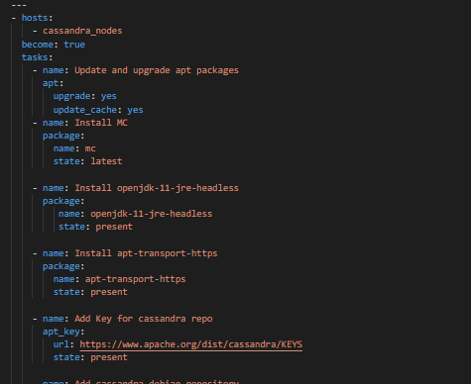
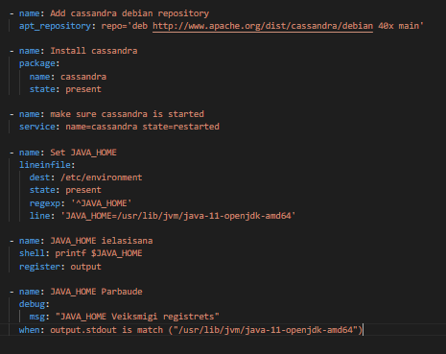
Instanču uzstādīšana un konfigurēšana caur Ansible (ansible node Apache Cassandra uzstādīšana ar dependencies un java test)
uzstāda nepieciešamās apt pakas
instalē php atslēgas priekš Cassandra repozitorija
uzstāda Cassandru
iestata env mainīgo JAVA_HOME un to pārbauda

Slide 21
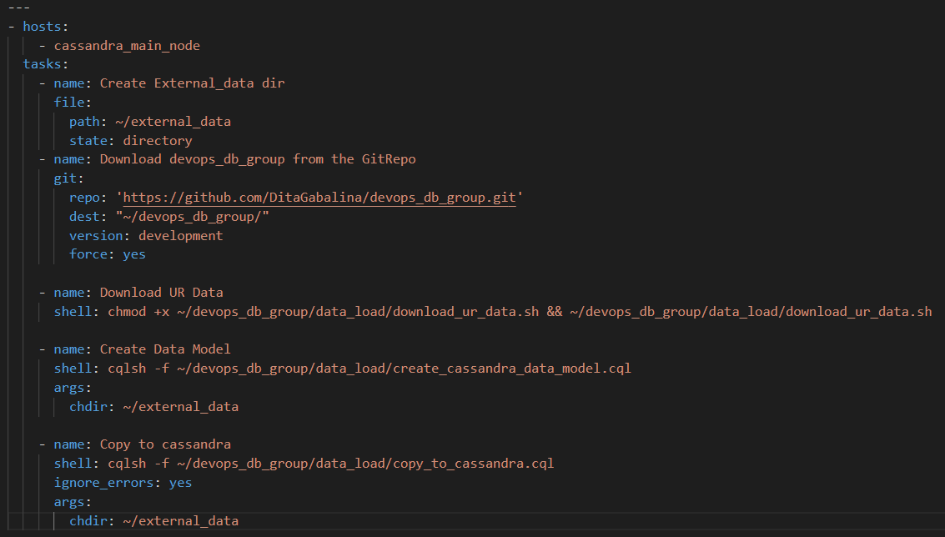
Instanču uzstādīšana un konfigurēšana caur Ansible (ansible datu lejupielāde un imports iekš main node)
Izveido direktoriju datu saglabāšanai
Lejupielādē Github repo uz cassandra nodes
No lejupielādētajiem datiem palaiž sagatavotos skriptus datu lejupielādei un importēšanai

Slide 22
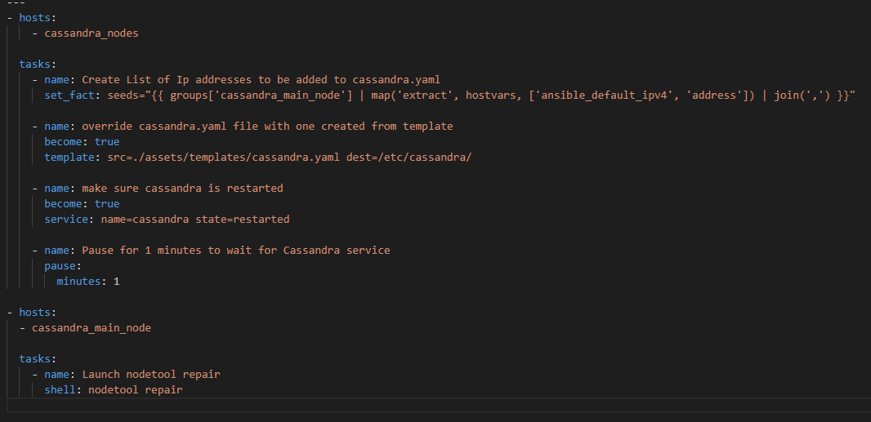

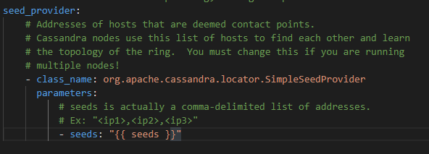
Instanču uzstādīšana un konfigurēšana caur Ansible (ansible Cassandra node cluster izveide)
Ielasa galvenās nodes ip adresi uz mainīgo seeds
Aizstāj konfigurācijas failu cassandra.yaml uz ansible hostiem pielietojot sagatavoto šablonu un mainīgos
Restartē cassandru, pagaida kamēr tā iestartējas un tad palaiž repair komandu, lai dati tiktu replicēti.

Slide 23
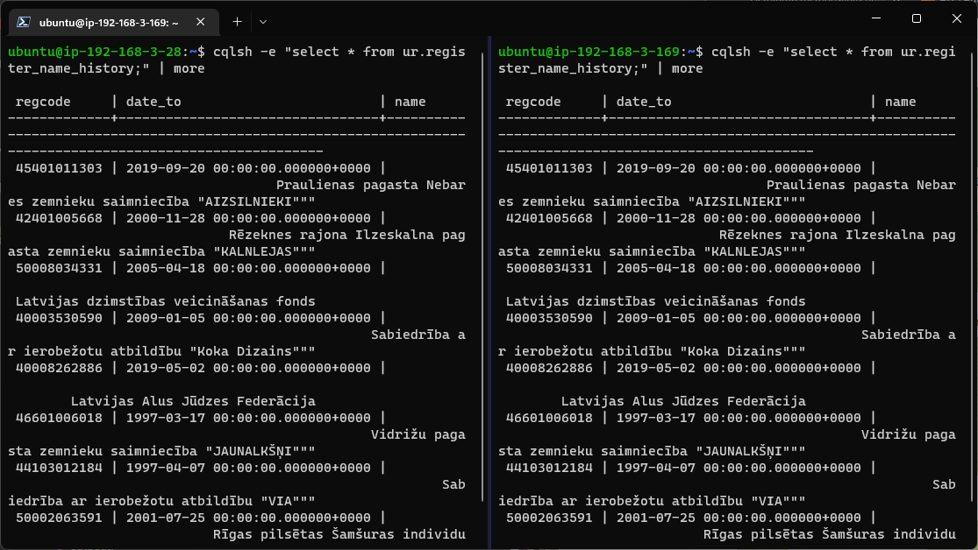
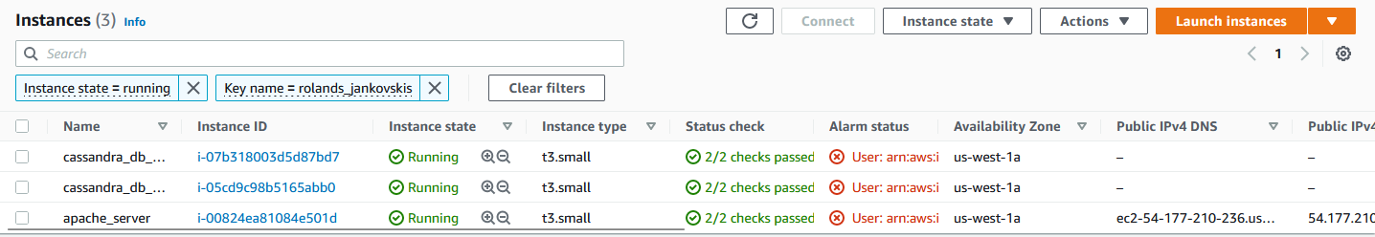
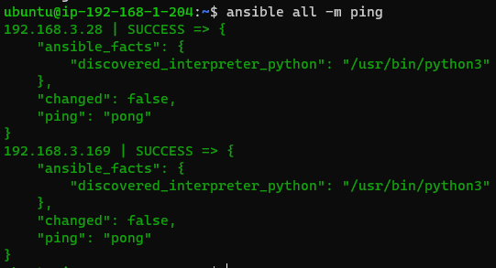
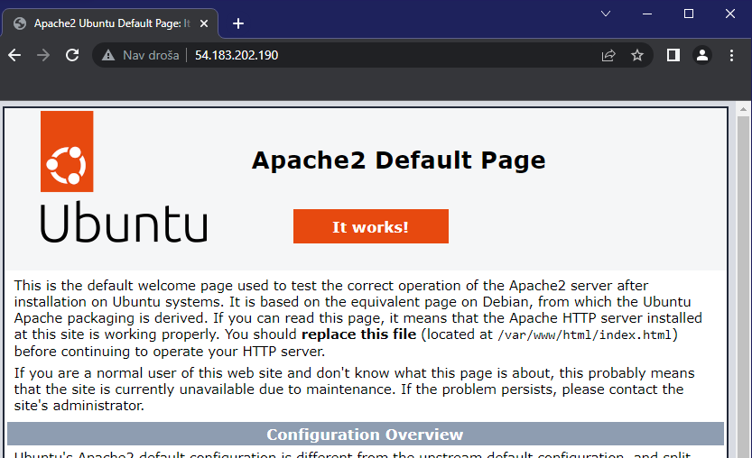
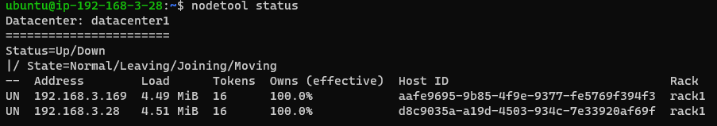
Rezultāts pēc Terraform apply
Pilns Terraform apply aizņem aptuveni 11 min un 40 sek, no kurām 5 min ir datu lejupielāde no UR
Terraform automatizēti uzstāda ansible struktūru un apmaina ssh keys starp hostiem
Terraform uzstāda VPC tīklu ar 2 privātiem un 2 publiskiem subnetiem kas ir pārdalīti pa 2 dažādiem avaliablity zones
Terraform/ansible rezultātā tiek uzstādītas 3 instances – 2 Cassandra nodes privātā tīkla un 1 Apache node publiskā tīklā
Ansible uzstāda Apache server, Cassadra un tās dependencies un ielādē datus no atvērtiem datiem
Ansible apvieno abas Cassandra nodes vienā klasteri ar datu replikāciju

Slide 24
Paldies par uzmanību!

